Slide 1
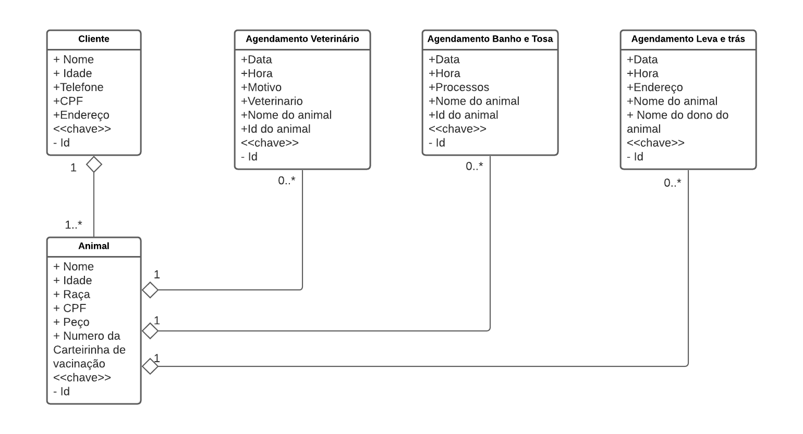
Modelo Conceitual Completo

